Slide 1



Instrumentação Analítica
Para Análise De Líquidos

Slide 2


Reinventando o futuro da indústria
ajudando o cliente a produzir melhor !
Com 40 anos de história no Brasil, a Digitrol é reconhecida no ramo de instrumentação e automação, pela qualidade de seus produtos e serviços e por sua capacidade de adaptação às mudanças de mercado, atendendo com excelência a todos os clientes dos diversos setores da indústria.
Fundada em 1984, representa empresas multinacionais, como Siemens, Gai-Tronics, JUMO, Supmea, Dynisco, Optek, ControlAir, SensoTech e Vaisala, além de comercializar produtos de fabricação própria, como selos medidor ultrassônico e elementos primários, entre outros.
Notes:
Falar sobre produtividade da indústria ( onde a Digitrol pode ajudar ), ou formas de reduzir os custos na indústria ( como podemos ajudar a indústria )

Slide 3

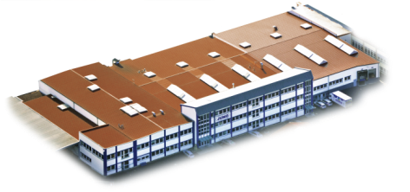

Sobre a JUMO
Soluções de Sensores e Automação Industrial.
A JUMO é um fornecedor líder global de componentes e sistemas para soluções individuais de sensores e automação.
A empresa foi fundada em 1948, e tem sua sede principal na cidade de Fulda na Alemanha.
A Digitrol é representante
exclusiva dos produtos
JUMO no Brasil.
2.428 Colaboradores
(~900 em diversos países)
60 Países
25 Subsidiárias
Digitrol

Slide 4








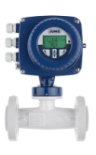













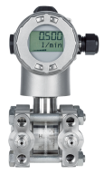
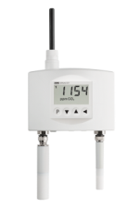
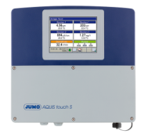

Nossas Soluções em Sensores
Sobre a JUMO
Soluções de Sensores e Automação Industrial.
Temperatura
Análise de Liquídos
Pressão
Nível
Vazão
Humidade

Slide 5
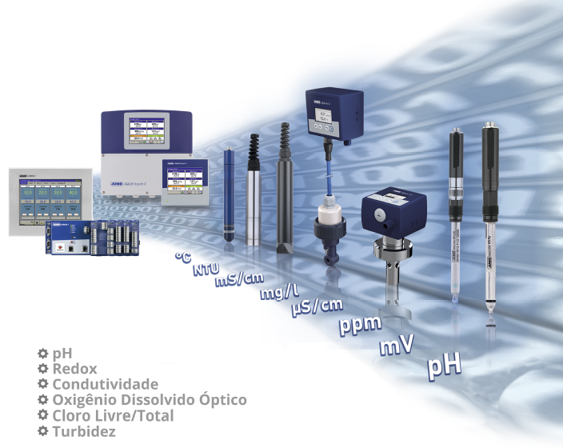
Linha JUMO Analítica
pH e ORP
Condutividade (métodos condutivo e indutivo)
Oxigênio Dissolvido (OD)
Turbidez
Cloro, Flúor, Cor, Amônia, Dióxido de Cloro, Ozônio, Ácido Peracético, Peróxido de Hidrogênio, Bromo
Sondas e Acessórios

Slide 6

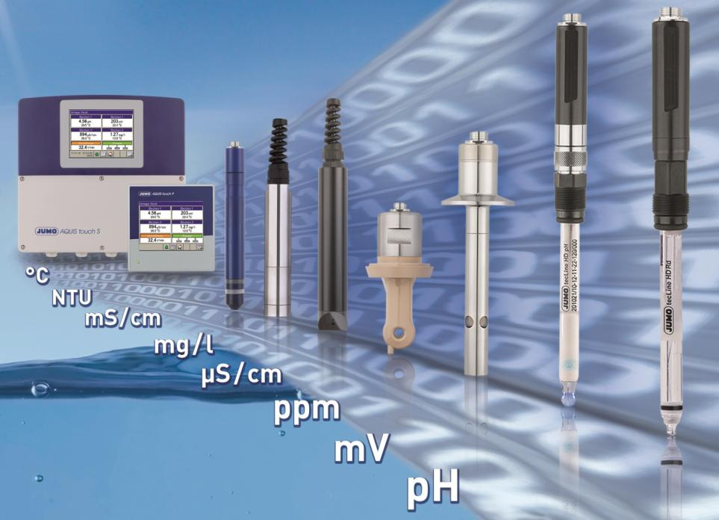
Linha JUMO digiLine
Em sintonia com a Industria 4.0
Notes:
Vídeo exemplo JUMO AQUIS touch linha DigiLine: https://youtu.be/Oh-lG3SuG3Q

Slide 7


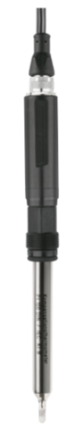
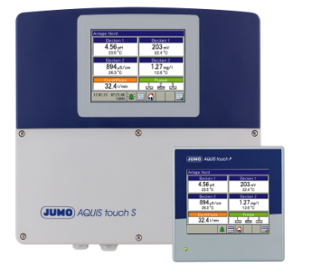
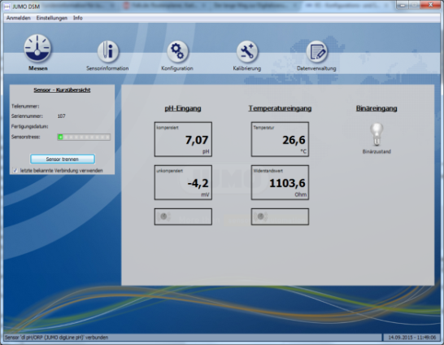

Conceito JUMO digiLine
+
+
JUMO AQUIS touch S/P
JUMO Digital Sensor Management (DSM)
Sensores Inteligentes
Notes:
Vídeo exemplo JUMO AQUIS touch linha DigiLine: https://youtu.be/Oh-lG3SuG3Q

Slide 8
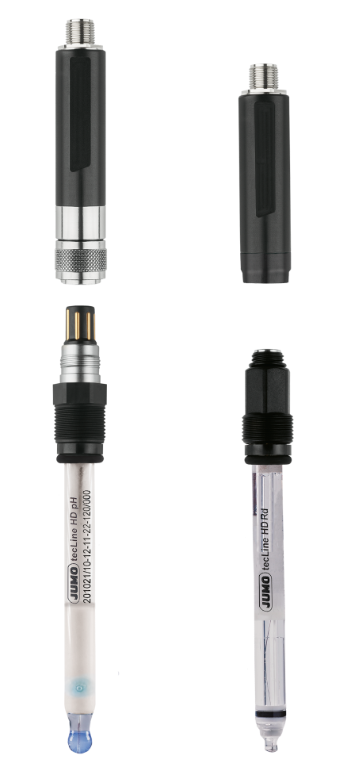
Econômico e Ecologicamente correto
  Eletrônica separada
Os sensores de pH e REDOX para análise de líquidos têm uma vida útil limitada, portanto, devem ser substituídos após algum tempo.
O que acontece se a eletrônica e o sensor forem construídos juntos?
Resp. → Nesse caso será necessário descartar todo o conjunto (sensor + eletrônica ).
→ Portanto eletrônica separada é mais econômica e ecológicamente correta!!
Partes Consumíveis

Slide 9
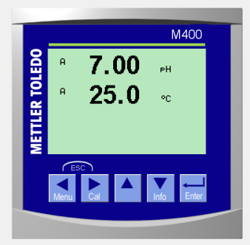
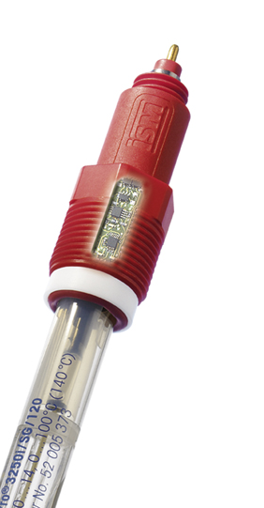
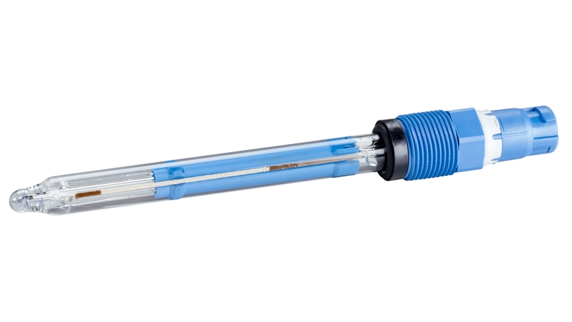
    Concorrência
  Concorrentes tem a eletrônica embarcada no sensor
  Utilizam protocolos digitais proprietários
  O cliente não pode optar pela troca de marca do sensor
  (a menos que troque o transmissor também)
  Cria-se então a situação de refém da marca para o cliente

Slide 10
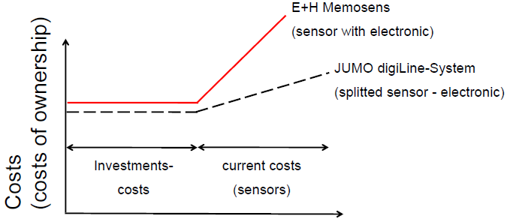
Econômico e Ecologicamente correto
Concorrentes oferecem sistemas proprietários que obrigam o cliente a utilizar somente sensores de pH e REDOX do MESMO fornecedor.
Competition
Time Line

Slide 11
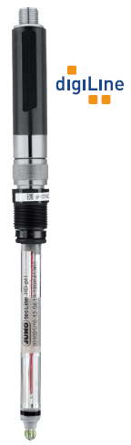
Qualificado para indústria 4.0
Sensores Plug & Play (facilidade e segurança no ponto de medição)
    Diagnósticos do sensor
    Número de CIP/SIP
    Criação de pré-alarmes
    Informações adicionais como “Sensor Stress“
    Ponto de medição seguro → TAG-Número (sensor correto conectado)
    Índice de proteção IP67
    Utiliza um sensor de pH analógico (de qualquer fabricante)
DIGITAL
00110101001...

Slide 12
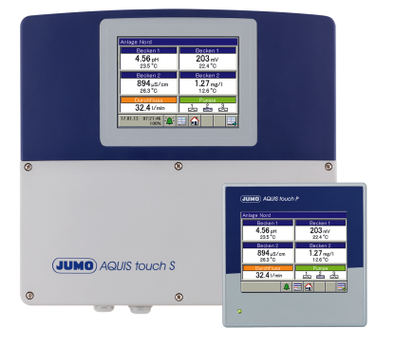
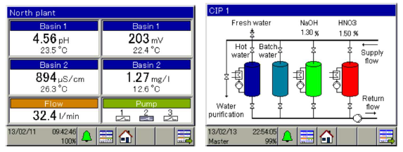
JUMO digiLine
JUMO AQUIS touch S/P
Dispositivo modular de medição multivariável e multicanal para análise de líquidos com controlador e gravador de dados.
Características:
Tela colorida com Touchscreen
Operação intuitiva
4 Malhas de controle (PID)
Criação de fluxogramas
Funcionalidade plena para adição de sensores na rede digiLine
Notes:
O PROFINET é um protocolo de rede industrial baseado no padrão Ethernet, que usa as mesmas funcionalidades desta última, tais como TCP/IP, e adota os mesmos arranjos de cabeamento estruturado da TI e também suporta redes sem fio WiFi e Fibra Óptica.

Slide 13
Qualificado para indústria 4.0
AQUIS touch tem interfaces modernas para comunicação com PLC´s e outros sistemas.
PLC / SDCD / SCADA
(Modbus, Profibus DP, Ethernet, ProfiNet (P))
Notes:
Supervisory Control and Data Acquisition

Slide 14
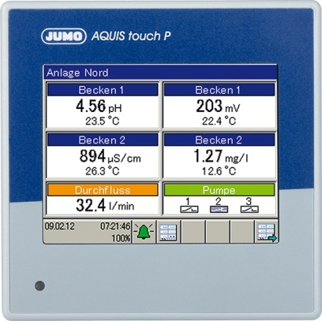
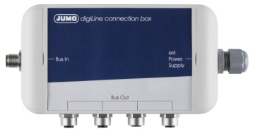

Facilidade de expansão e adaptação
AQUIS touch P
+ 2 pH/REDOX/
Condutividade
eletrolítica e indutiva
Barramento
digiLine
Facilidade para instalar e expandir
AQUIS touch S
+ 4 pH/REDOX/
Condutividade
eletrolítica e indutiva
AQUIS touch P/S
pH, REDOX, Condutividade,
OD, Turbidez, Cloro, etc
Tanque 1
Tanque 2

Slide 15


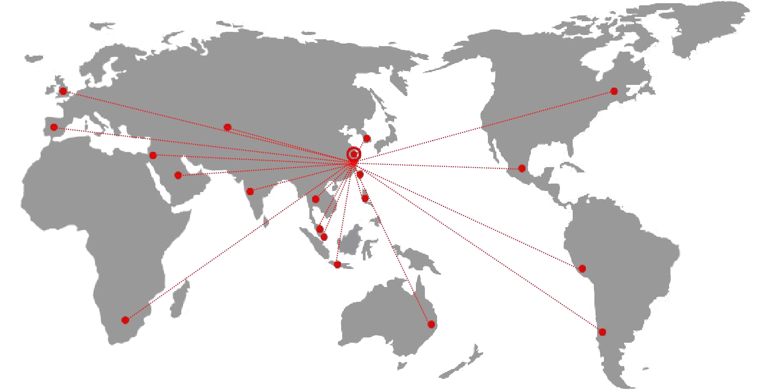
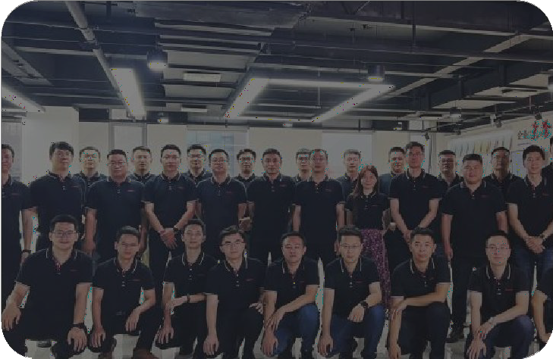

Sobre a Supmea
Missão
Globalizar os instrumentos
Supmea
Fundada
Presente
17 anos
138 países
Valores
Centrado no cliente
Orientação
Comprometidos com soluções de automação de processos
Funcionários
Clientes
+ 400
610000+
400+

Slide 16

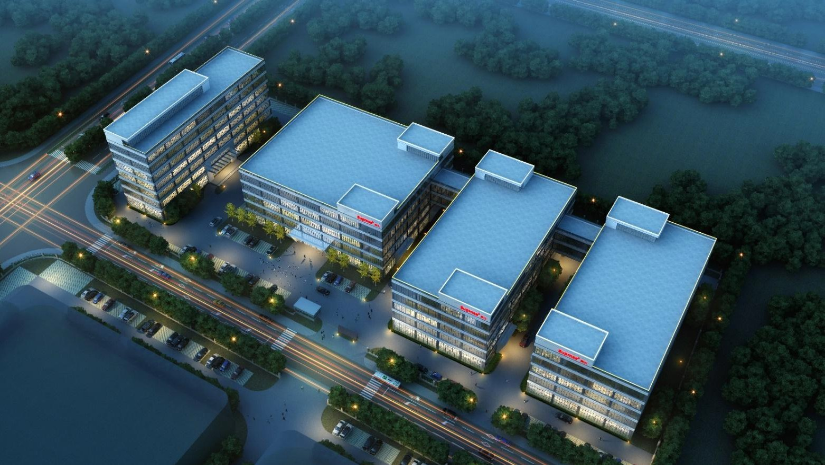
Fábrica Medidores de Vazão
Instalações
Escritório Central
Estoque e Logística
Oficina de Produção
Supmea Parque de Ciência e Tecnologia (45.000 metros quadrados)

Slide 17
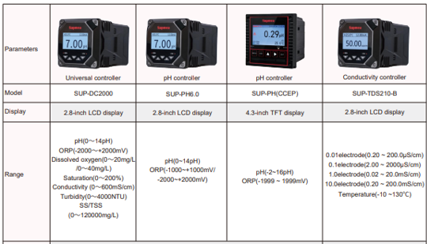
Análise de Líquidos
Transmissores de pH
e Condutividade

Slide 18
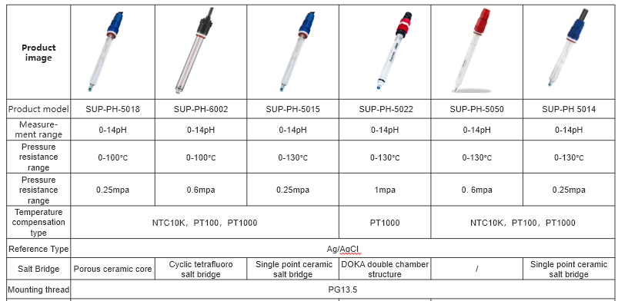
Análise de Líquidos
Sensores Analógicos de pH

Slide 19
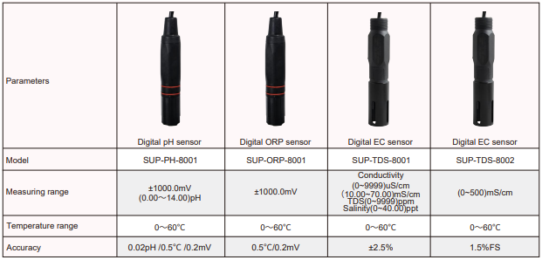
Análise de Líquidos
Sensores Digitais de pH, ORP, Condutividade

Slide 20
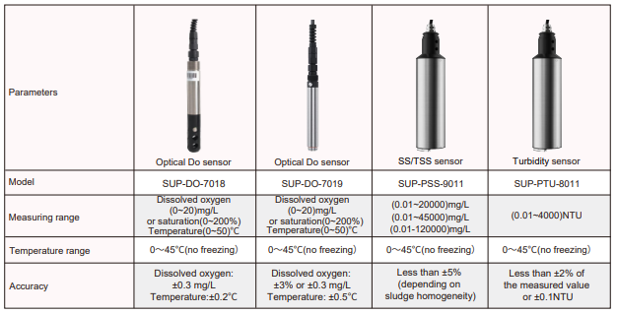
Análise de Líquidos
Sensores Digitais de OD, Total de Sólidos em Suspensão, Turbidez

Slide 21
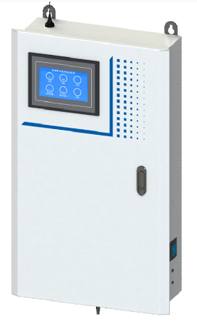
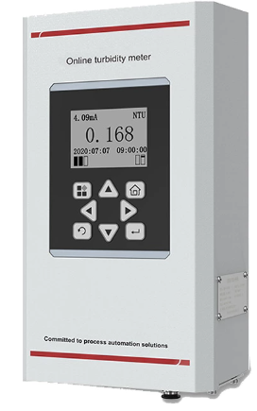
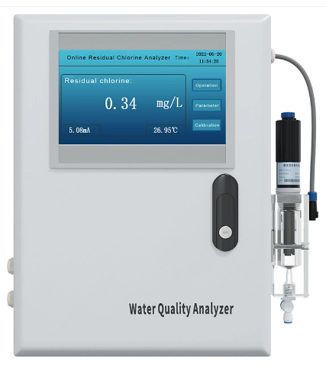
Análise de Líquidos
Sistema Multiparâmetro
(Turbidez, Cloro Livre, Dióxido de Cloro, pH/REDOX,
Condutividade, Oxigênio Dissolvido)
Turbidez de Baixa
(0 a 20 NTU)
Cloro Livre
(0 a 5 ppm)

Slide 22


Obrigado por sua atenção !
Wellington de Jesus
Gestor de Saneamento
Wellington.jesus@digitrol.com.br
(11) 3511-2626
(11) 95287-0483
(21) 98153 4591

